Slide 1
Bonjour!
mardi, le sept février

Slide 2
Travail de cloche
Translate into French: I want these pineapples.

Slide 3
Bonjour!
mardi, le sept février
un moment de culture francophone
les adjectifs demonstratifs

Slide 4
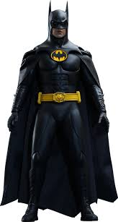
Pourquoi tombons-nous?
Nous tombons pour apprendre comment se lever.

Slide 5
Sommes-nous prêts?
Nous sommes prêts !

Slide 6
The painting of Un dimanche après-midi à l'Île de la Grande Jatte by Georges Seurat is the subject of the first act of the Broadway musical « Sunday in the Park with Georges. »

Slide 7
Je veux un ananas

Slide 8
Je veux cet ananas

Slide 9
ce
cet
cette
ces

Slide 10
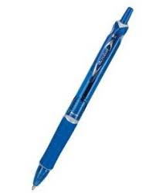
Ce stylo est bleu.

Slide 11
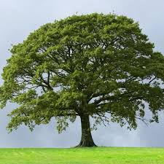
Cet arbre est un chêne.

Slide 12
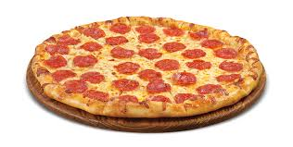
Cette pizza est délicieuse!

Slide 13
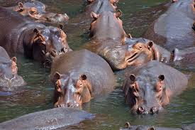
Ces hippopotames sont grands.

Slide 14
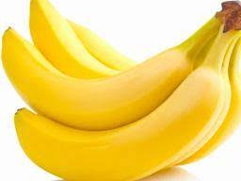
Ces bananes sont grandes

Slide 15
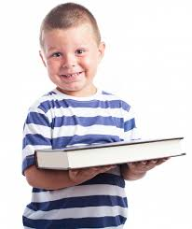
Ce livre-ci est très grand.

Slide 16
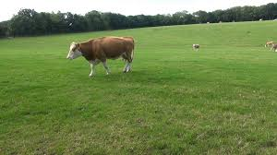
Cette vache-là donne beaucoup du lait.

Slide 18
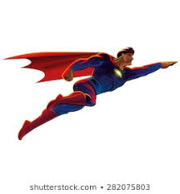
Cela n’est pas un oiseau. Cela n’est pas un avion. Cela est Superman!!!

Slide 19
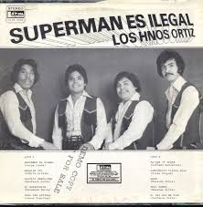

Slide 20
ce, cet, cette, ces, ce___ci, ce____là, ceci, cela

Slide 21
p. 231
Essayez!

Slide 23
Devoirs

Slide 24
Billet de sortie
Translate into French: This apple is green but that pencil is blue.

